Slide 1
处理机调度与死锁
处理机调度
死锁

Slide 2
处理机调度
一、处理机调度概述
（一）处理机调度的三个层次
（二）调度队列模型
（三）调度算法评价
二、进程调度
三、作业调度

Slide 3
一、处理机调度概述
处理机调度要解决的问题：
调度的时机：
  何时分配CPU
调度算法：
  按什么原则分配CPU
调度过程
  如何分配CPU（进程的上下文切换）

Slide 4
（一）处理机调度的三个层次
处理机调度可分成三个层次：
  高级调度: 作业
  中级调度：
  低级调度：进程

Slide 5
１）高级调度
又称作业调度或长程调度(Long-term scheduling)，接纳调度(Admission scheduling)
任务：决定把外存上处于后备作业队列上的哪些作业调入内存,为之创建进程,并将进程加入就绪队列
主要适用于批处理系统,
  不适用分时、实时系统
调度的时间尺度：分钟、小时或天

Slide 6
２ ）低级调度
也称进程调度、微观调度
任务：选择就绪进程或线程进入运行状态。
被频繁使用→要求在实现时做到高效
调度的时间尺度:
  通常是毫秒级的。

Slide 7
３ ）中级调度
又称中程调度(Medium-Term Scheduling),涉及进程在内外存间的交换（存储器管理中的对换功能）
目的:提高内存利用率和系统吞吐量
任务：中级调度决定把哪些又具备运行条件的挂起就绪进程调入内存成为活动就绪状态。

Slide 8
（二）调度队列模型
仅有进程调度的调度队列模型
有高低两级调度的调度队列模型
具有三级调度的调度队列模型

Slide 9
1)仅有进程调度的调度队列模型
系统中仅设置进程调度
例如:分时系统中,用户在终端输入命令，OS为之建立一个进程，并将它排在就绪队列的末尾，然后按时间片轮转方式运行。
进程在对应时间片内执行时,若在时间片内：
完成，则释放处理机后进入完成状态
未完成，则OS将进程放在就绪队列的队尾
因某事件而被阻塞,则OS将它放入阻塞队列。

Slide 10
仅有进程调度的调度队列模型
时间片完
进程调度
CPU
交互用户
 |  | 就 | 绪 | 队 | 列
事件出现
进程完成
等待事件
 |  | 阻 | 塞 | 队 | 列
就绪队列形式：常采用FIFO

Slide 11
2)有高低两级调度的调度队列模型
除设置进程调度外,还有作业调度。
注：
  大型系统中常设置多个阻塞队列，每个队列对应于一种引起进程阻塞的事件。

Slide 12
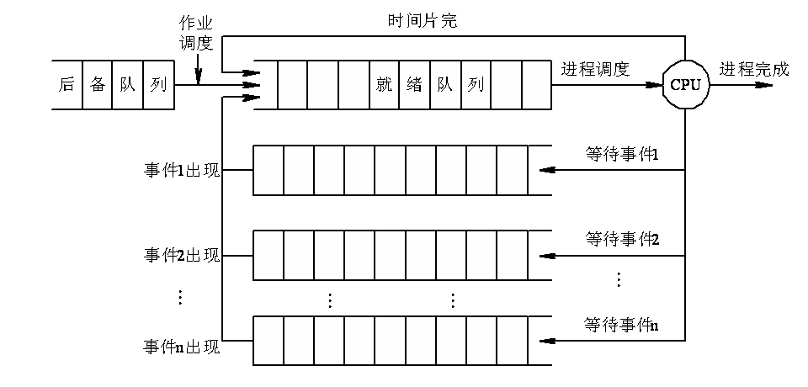
两级调度队列模型（续）

Slide 13
3)具有三级调度的调度队列模型
包含高、中、低三级调度
在调出操作的作用下，可使内存就绪转变为外存就绪、内存阻塞变为外存阻塞；
在中级调度的作用下可使外存就绪转变为内存就绪。

Slide 14
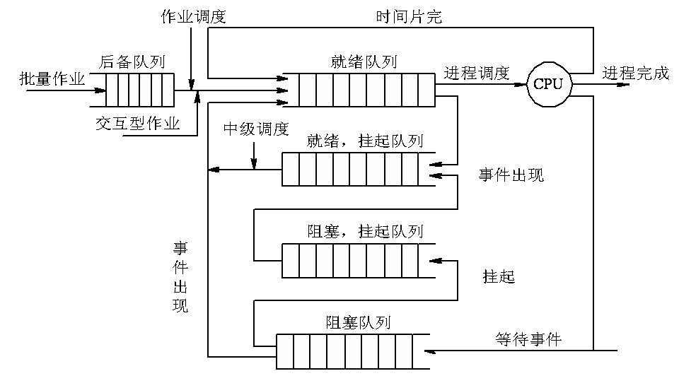
3)具有三级调度的调度队列模型
挂起

Slide 15
（三）调度算法目标
调度实质上是一个策略问题
设定的目标往往是相互冲突的
可能的目标：
    系统吞吐量高：单位时间内运行更多的作业
    处理机利用率高：使处理机尽可能保持“忙碌”
    平衡使用各类资源：使各种I/O设备得以充分利用
    对所有的作业都是公平合理的
要设计一个理想的调度算法是一件十分困难的事
在实际系统中，调度算法往往折衷考虑

Slide 16
从不同角度考虑调度算法
系统角度：
调度算法应与系统设计目标保持一致
均衡使用系统资源
用户角度：
缩短作业平均周转时间、响应时间
保证提交的作业在截止时间内完成
优先权
实际上, 大多数操作系统都采用比较简单的调度算法

Slide 17

1. 调度算法的共同目标
(1) 资源利用率。为提高系统的资源利用率，应使系统中的处理机和其它所有资源都尽可能地保持忙碌状态：

Slide 18
(2) 公平性。公平性是指应使诸进程都获得合理的CPU 时间，不会发生进程饥饿现象。
  公平性是相对的。
(3) 平衡性。为使系统中的CPU和各种外部设备都能经常处于忙碌状态，调度算法应尽可能保持系统资源使用的平衡性。
(4) 策略强制执行。对所制订的策略其中包括安全策略，只要需要，就必须予以准确地执行，即使会造成某些工作的延迟也要执行。

Slide 19
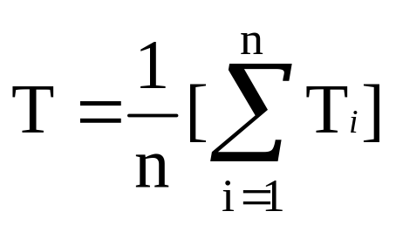
2. 批处理系统的目标
(1) 平均周转时间短。
作业周转时间，作业从提交到完成之间的那段时间：在后备作业队列等待作业调度，在就绪进程队列等待进程调度，运行，等待I/O的时间。
作业平均周转时间描述为：

Slide 20
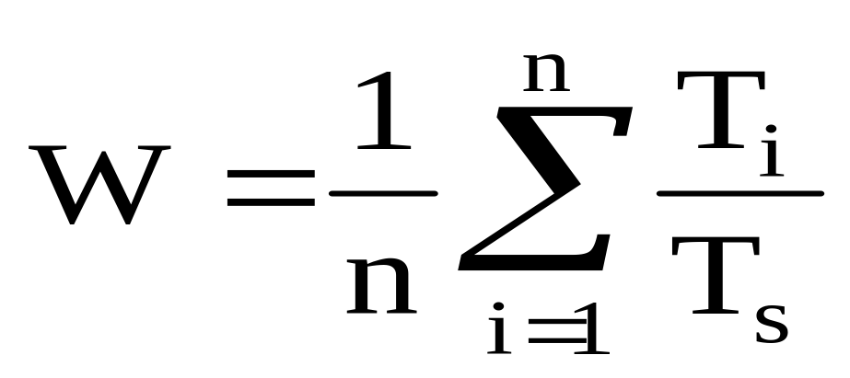
带权周转时间，即作业的周转时间T与系统为它提供服务的时间T_{s}之比，即W = T/T_{s}。
平均带权周转时间则可表示为：

Slide 21
(2) 系统吞吐量高。吞吐量是指在单位时间内系统所完成的作业数，因而它与批处理作业的平均长度有关。
选择短作业有利。
(3) 处理机利用率高。
选择计算量大的作业运行有利。

Slide 22
3. 分时系统的目标
(1) 响应时间快。
响应时间：用户提交键盘请求，到显示出处理结果的时间间隔。
(2) 均衡性。
响应时间的快慢应与用户请求服务的复杂性相适应。

Slide 23
4. 实时系统的目标
(1) 截止时间的保证。
(2) 可预测性。

Slide 24
二、进程调度
调度任务
调度机制
调度方式
调度准则
调度算法

Slide 25
（一） 进程调度的任务
进程调度的任务主要有三：
(1) 保存处理机的现场信息。
(2) 按某种算法选取进程。
(3) 把处理器分配给进程。

Slide 26
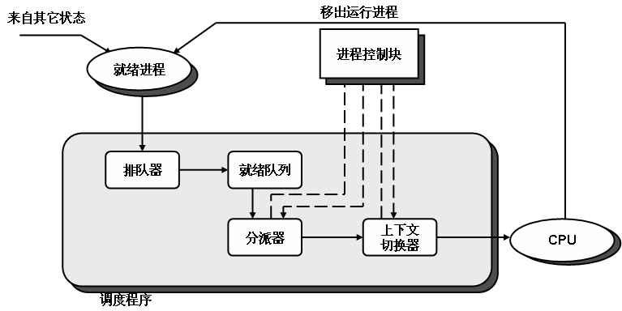
（二）调度机制

Slide 27
⑴排队器：事先将系统中的所有就绪进程，按照一定的策略，排成一个或多个队列。以后每当有一个进程转变为就绪状态时，排队器便将它插入到相应的就绪队列。
⑵分派器：依据进程调度程序所选定的进程，将其从就绪队列中取出，然后进行进程间的上下文切换，将处理机分配给新选出的进程。
⑶上下文切换器：
①第一对上下文切换：保存当前进程的上下文，装入分派程序的上下文，让分派程序运行；
②第二对上下文切换是移出分派程序的上下文，装入新选进程上下文。

Slide 28
调度程序(Scheduler)
调度程序从内存中就绪可执行的进程中挑选一个为之分配CPU.
CPU 调度在如下四种情况发生:
  1. 当一个进程运行状态切换到等待状态
  2. 当一个进程运行状态切换到就绪状态
  3. 当一个进程等待状态切换到就绪状态
  4. 当一个进程终止时
非抢占:1,4
抢占: 2,3

Slide 29
（三）调度方式
进程调度分两种方式:
抢占方式
非抢占方式

Slide 30
1)非抢占方式
把处理机分配给某进程后，该进程便一直执行至完成或发生某事件而被阻塞时，才再把处理机分配给其它进程，决不允许其他进程抢占已经分配出去的处理机。
优点：实现简单、系统开销小，适用于大多数的批处理系统环境。
缺点：不能满足紧急任务的要求，在实时系统中不宜采用。

Slide 31
2)抢占方式
允许调度程序根据某种原则，去停止正在执行的进程，将处理机重新分配给另一进程。
抢占的原则有：
时间片原则。当进程一个时间片用完后，便停止执行而重新进行调度。
优先权原则。对重要的和紧急的进程赋予较高的优先权。
短进程优先原则。当新到达的进程比正在执行的进程明显地短时，剥夺长进程的执行。

Slide 32
（四）调度准则
CPU使用率
吞吐量——单位时间内完成的进程数量
周转时间——进程从提交到完成的的时间
等待时间——进程在就绪队列中的等待时间
响应时间——从提交请求到产生第一响应的时间
优化原则:
最大化: CPU使用率、吞吐量
最小化:周转时间、等待时间、响应时间

Slide 33
（五）常用调度算法
１）先来先服务算法（FCFS：First Come-First Served）
２）最短作业优先算法（SJF：Shortest Job First）
３）基于优先权的调度（HPF—Highest Priority First）
４）时间片轮转调度算法(RR—Round Robin)
5）多级反馈队列调度( Multilevel Feedback Queue)

Slide 34
１）先来先服务调度FCFS
思想:
处理机分配给最先进入就绪队列的进程，一个进程一旦分得处理机，便执行下去，直到该进程完成或阻塞时，才释放处理机。

Slide 35
１）先来先服务调度FCFS
假设有进程 P₁ , P₂ , P₃
所需时间分别为 24, 3, 3
假设进程到来的次序是: P₁ , P₂ , P₃
那么调度情况如图：
P₁
P₂
P₃
0
24
27
30
等待时间分别为P₁ = 0; P₂ = 24; P₃ = 27
平均等待时间: (0 + 24 + 27)/3 = 17
公平？
护航效果（Convoy effect ）：许多短进程等待一个大进程释放CPU。

Slide 36
FCFS 调度 (续)
优点:
实现简单
缺点:
比较有利于长作业，没考虑进程的优先级。

Slide 37
FCFS 调度 (续)
假设进程到来的次序是： P₂ , P₃ , P₁
那么调度情况:
P₂
P₃
P₁
0
3
6
30
等待时间分别为 ：P₁ = 6; P₂ = 0; P₃ = 3
平均等待时间:(6 + 0 + 3)/3 = 3
结果分析：比前一种情况好

Slide 38
２）最短进程优先调度
思想:
  选择需要运行时间最短的进程
两种模式:
  非抢占：
  抢占: 也叫最短剩余时间优先SRTF
  （Shortest-Remaining-Time-First ）

Slide 39
非抢占例子
进程 到达时间 所需时间
P₁ 0.0 7
P₂ 2.0 4
P₃ 4.0 1
P₄ 5.0 4
调度情况:
P₁
P₃
P₂
P₄
0
7
8
12
16
平均等待时间 = (0 + 6 + 3 + 7)/4 =4

Slide 40
抢占的例子
进程 到达时间 所需时间
P₁ 0.0 7
P₂ 2.0 4
P₃ 4.0 1
P₄ 5.0 4
调度情况:
P₁
P₂
P₃
P₂
P₄
P₁
0
2
4
5
7
11
16
平均等待时间 = (9 + 1 + 0 +2)/4 = 3

Slide 41
(续)
优点:对给定的一组进程平均等待时间最小
缺点：对长作业不利，也未考虑紧迫程度。
注意：必须事先知道进程的长度。

Slide 42
３）基于优先权的调度HPF
思想:
优先选择就绪队列中最高优先权的进程投入运行
两种：
  抢占：常用于严格的实时系统
  非抢占：

Slide 43
优先权调度（续）
优先级根据优先数来决定
优先数(priority number)是一个与进程关联的固定区间的整数
系统可以规定优先数最小的,优先级（权）最高，或反之
可以将某些调度算法看作是优先权调度的特例：最短进程优先

Slide 44
优先权调度（续）
确定进程的优先数通常应考虑如下几个因素：
（1）进程类型。
（2）运行时间。
（3）作业的优先数。
（4）动态/固定优先数。

Slide 45
优先权调度（续）
问题：饥饿（无穷阻塞）
  低优先级的进程可能永远不能运行
  例子：据说，1973年关闭MIT的IBM7094时，发现一个低优先级进程是1967年提交但一直未运行。
解决方法：
  老化（ Aging ）：优先权随时间变化

Slide 46
４）时间片轮转调度算法RR
思想：
把CPU时间划分成若干小单位--时间片,
按顺序赋给就绪队列中的每一个进程，
进程轮流占有CPU，
当时间片用完时，进程被抢占并加入就绪队列尾；即使未执行完，系统也剥夺该进程的CPU，将该进程排在就绪队列末尾，同时系统选择另一个进程运行。

Slide 47
时间片为20 的RR 调度
进程 所需时间
P₁ 53
P₂ 17
P₃ 68
P₄ 24
调度结果:
P₁
P₂
P₃
P₄
P₁
P₃
P₄
P₁
P₃
P₃
0
20
37
57
77
97
117
121
134
154
162
一般,ＲＲ比SJF平均周转时间长,但响应时间小

Slide 48
RR 调度
若就绪队列中有 n 个进程而时间片是 q, 则
  每个进程获得总CPU时间的 1/n
  每次最多使用CPU q 长
  进程最多等待 (n-1)q 时间单位
性能：
  q 很大 ⇒ FCFS，一般80%的CPU区间应该小于时间片
  q 很小 ⇒ 切换开销大，通常q 必须比上下文切换时间长
  通常：取时间片略大于一次典型的交互所需时间。

Slide 49
分时系统中常用时间片轮转法：
时间片选择问题：
固定时间片
可变时间片
与时间片大小有关的因素：
系统响应时间
就绪进程个数
CPU能力

Slide 50
５） 多级反馈队列调度
补充：多级队列调度
就绪队列分成不同的独立队列,例如:
前台 (交互式)进程
后台 (批处理)进程
每个队列有自己的调度算法,例如:
前台 – RR
后台 – FCFS
队列之间必须有调度次序

Slide 51
多级队列调度常采用：
固定优先权调度
  例如，先为前台进程服务后为后台进程服务
  可能会存在“饥饿”现象.
时间片调度
  每个队列有固定大小的时间用于调度队列内的进程。
  例如，80% 时间用于前台 RR调度，20% 时间用于后台 FCFS 调度

Slide 52

多级队列例子

Slide 53
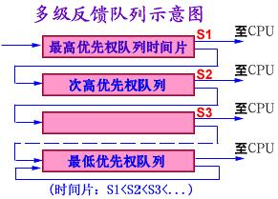
6）多级反馈队列调度
设置多个就绪队列，进程可在不同队列间移动
将就绪队列分为N级，每个就绪队列赋予不同的优先级，分配给不同的时间片。
  队列级别越小，优先权越高，时间片越短。
  通常，第1至n-1队列FCFS，第n队列 RR
就绪队列1
就绪队列2
就绪队列n

Slide 54
6）多级反馈队列调度
调度过程：
系统从第一级队列开始调度，当第一级为空时，系统转向第二个队列，.....依次类推。
当进程第一次就绪时，进入第一级队列。
当运行进程用完一个时间片，放弃CPU时，进入下一级队列；
等待进程被唤醒时，进入原来的就绪队列。
系统正为第i队列的进程服务时，若有新进程进入1至（i-1)队列中，则正在运行进程进入第i队列尾，系统为新进程服务。

Slide 55
多级反馈队列例子
三个队列:
  Q₀ – 时间片 8 ms， FCFS
  Q₁ – 时间片 16 ms， FCFS
  Q₂ – RR
调度
  新到进程进入队列 Q₀ ，按 FCFS调度；
  当它获得 CPU时得到8 ms时间；
  若在 8 ms内未完成, 移到队列 Q₁。
  在Q₁依然按 FCFS调度。当它获得 CPU时得到16 ms时间. 若在 16ms内未完成, 移到队列 Q₂.
  Q₂按RR

Slide 56
多级反馈队列(续)
一般，多级反馈队列调度由下列参数定义：
  队列数目
  每个队列的调度算法
  决定进程何时升级到高优先权队列的方法
  决定进程何时降级到低优先权队列的方法
  确定进程在需要服务时应进入哪一个队列的方法

Slide 57
多级反馈队列(续)
性能分析：
  交互：
  短进程：
  长进程：
性能较好，较通用，广泛应用，但较复杂

Slide 58

补充讨论：CPU区间和I/O 区间
进程执行由CPU 执行和I/O等待周期组成
一般大量短CPU 区间和少量长CPU 区间
CPU约束程序：少量长CPU 区间(a)
I/O约束程序：大量短CPU 区间(b)

Slide 59
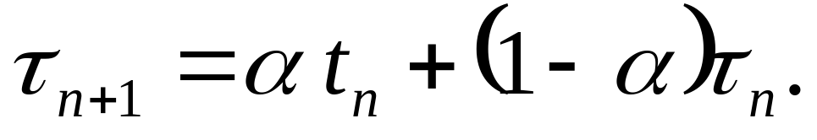
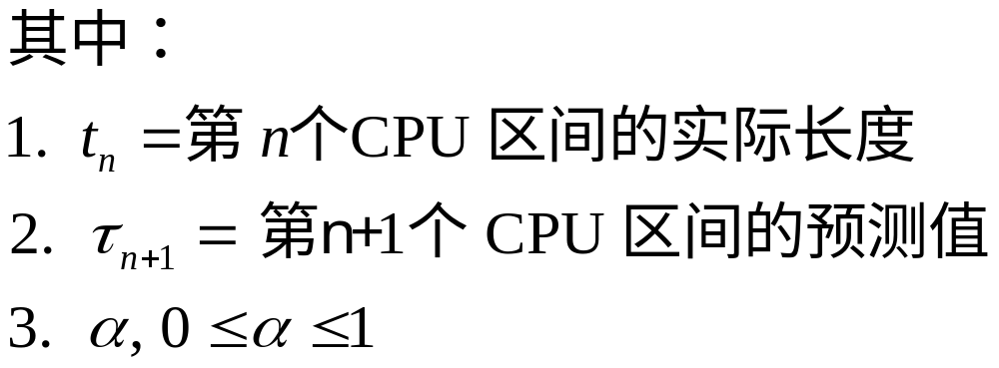
扩展问题:如何知道下一个CPU区间的长度?
无法得到，只能估计
通常用以前CPU区间长度的指数平均
所以:SJF不能真正在调度程序层实现

Slide 60
三 作业调度
在多道批处理系统中，作业是用户提交给系统的一项相对独立的工作。
操作员把用户提交的作业通过相应的输入设备输入到磁盘存储器，并保存在一个后备作业队列中。
再由作业调度程序将其从外存调入内存。
作业从进入系统到运行结束，通常需要经历收容、运行和完成三个阶段。
相应的作业也就有“后备状态”、“运行状态”和“完成状态”。

Slide 61
1 批处理系统中的作业
1. 作业和作业步
(1) 作业(Job)。
作业说明书
(2) 作业步(Job Step)。
  编译，连接装配，运行

Slide 62
2. 作业控制块
JobControl Block，JCB
为每个作业设置了一个作业控制块JCB，它是作业在系统中存在的标志
保存了系统对作业进行管理和调度所需的全部信息。
  作业标识、用户名称、用户账号、作业类型(CPU 繁忙型、I/O 繁忙型、批量型、终端型)、作业状态、调度信息(优先级、作业运行时间)、资源需求(预计运行时间、要求内存大小等)、资源使用情况等。

Slide 63
3. 作业调度的主要任务
根据JCB中的信息，检查系统中的资源能否满足作业对资源的需求，以及按照一定的调度算法，从外存的后备队列中选取某些作业调入内存，并为它们创建进程、分配必要的资源。然后再将新创建的进程排在就绪队列上等待调度。
作业调度也称为接纳调度(Admission Scheduling)。

Slide 64
作业调度的任务
作业调度时要作出两个决定：
接纳多少个作业：
  太多：周转时间长
  太少：资源利用率、系统吞吐量低
  取决于多道程序度
接纳哪些作业：
  取决于采用的调度算法

Slide 65
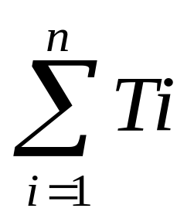
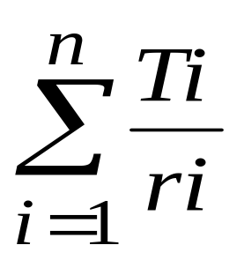
作业的周转时间
假定某一作业进入“输入井”的时间为Si，
它被选中执行，运行结束时的时间为Ei
则周转时间为Ti ＝Ei – Si
则作业平均周转时间为：
T＝（ ）/n n为作业数
带权平均周转时间
W＝（ ）/n
ri 为作业i的实际执行时间

Slide 66
常用作业调度算法
先来先服务算法
  考虑等待时间，忽略运行时间
最短作业优先算法
  考虑运行时间，忽略等待时间
基于优先权的算法
  优先权：到达时间，作业长度，紧迫程度
  最高响应比优先算法（HRN：Highest Response Ratio Next）：考虑运行时间+等待时间

Slide 67
最高响应比优先算法
优先选择响应比高的作业
响应比R
= （作业处理时间+作业等待时间）/ 作业处理时间
= 1 +（作业等待时间 / 作业处理时间）
分析：
作业等待时间相同：短作业优先。
要求服务时间相同：先来先服务。
长作业：等待足够长，可得到运行。
缺点：计算响应比增加系统开销。

Slide 68
练习：作业调度算法应用
假设在单道批处理环境下有四个作业，已知它们进入系统的时间、估计运行时间
要求：应用先来先服务、最短作业优先和最高响应比优先作业调度算法，分别计算出作业的平均周转时间和带权的平均周转时间

Slide 69
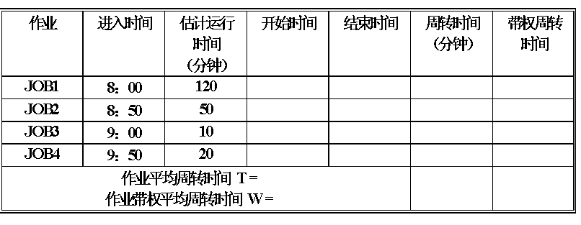
作业及参数如下：

Slide 70
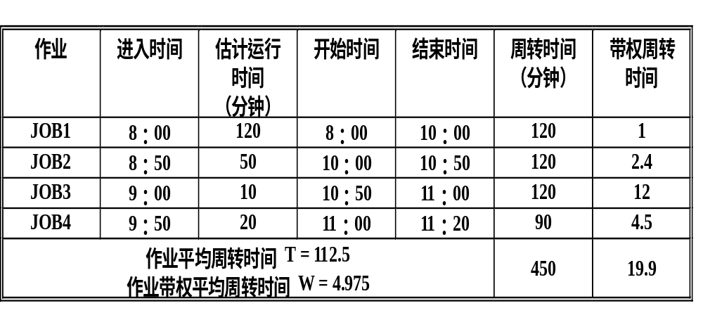
先来先服务计算结果
Si ri Ei Ti ＝Ei – Si Ti/ri
JOB1,2,3,4

Slide 71
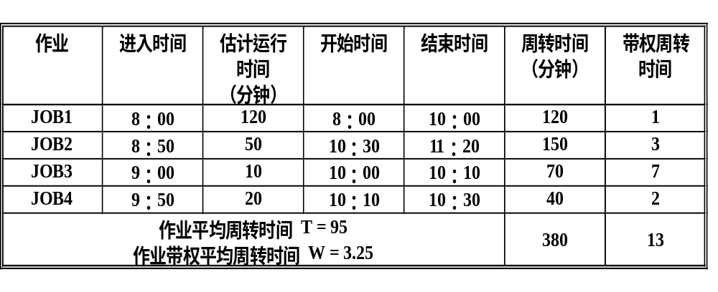
最短作业优先计算结果
Si ri Ei Ti ＝Ei – Si Ti/ri
JOB1,3,4,2

Slide 72
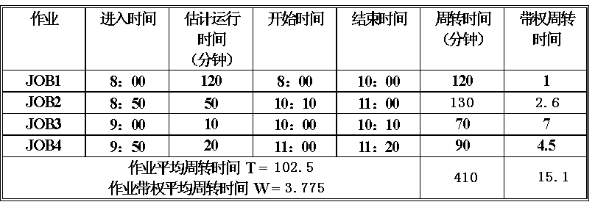
最高响应比优先计算结果
Si ri Ei Ti ＝Ei – Si Ti/ri
10:00 JOB2 70/50 JOB3 60/10 JOB4 10/20
10:10 JOB2 80/50 JOB4 20/20
11:00 JOB4

